Slide 1

Proyecto
Francisco Ramirez Saldivar

Slide 2
Problemática
No cuenta con control de mercancía
Disminuir perdida de mercancia

Slide 3
Interfaz
Area zapateria

Slide 4
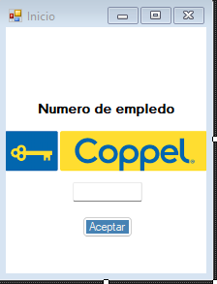
Inicio
TextBox ( Numero de empleado) ** necesario contraseña **
Button (si el numero de empleado existe pasar a la siguiente, si no sacar ventana , el numero de empleado no existe)
Label (mensaje)

Slide 5
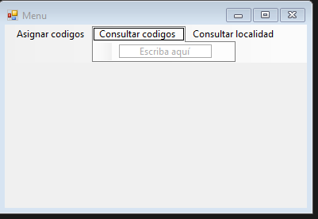
Menú
MenuStrip
Asignar códigos : Se asignara código y en que lugar estará .
Consultar códigos : En que lugar se encuentra el código y descripción del zapato ( precio , talla , marca , unidades )
Consultar localidad : Nos adentramos en las unidades físicas que hay la localidad ( cuantos códigos son en el anaquel consultado)

Slide 6
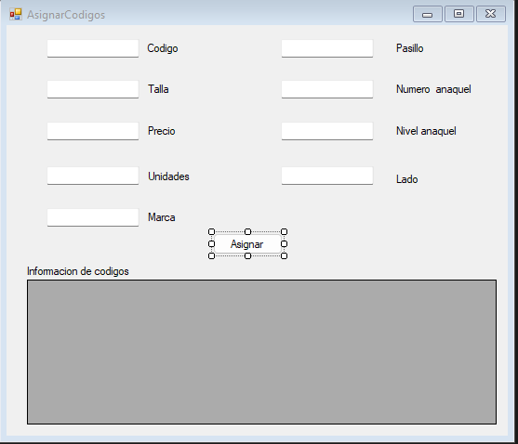
Asignar códigos al área
Labels
Textbox
Button
DatagridView(se mostrara lo que se asgina en nuestros textbox
Opción (botones elmilar o modificar )

Slide 7
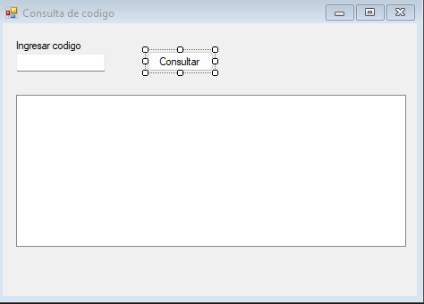
Consulta de codigos
Listview (se mostrara código, donde se encuentra el código y las unidades que hay en las localidades )
Button consultar

Slide 8
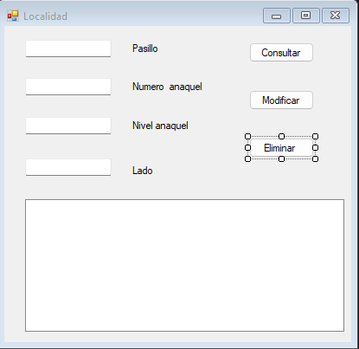
Localidad
Localidad (cuantas unidades y que códigos hay dentro del anaquel)
listView

